Slide 1


DEMOSTRATION OF SORTING ALGORITHMS - Bubble sort, Heap sort and Shell sort
NHÓM 37

Slide 2
MEMBER AND ASSIGNMENT
-DataController class
- Unit class
- Demonstration class
-MenuScreen class
-Write report
-Make PPT
- BubbleSort class
- HeapSort class
- ShellSort class
-Sort class
- Make video
-MenuScreenController class
-DemonstrationController class
-InputTransformer
class
-MenuScreen.fxml
-Demonstration.fxml
Nguyễn Anh Vinh
20215169
Nguyễn Hoàng Việt
20215168
Lê Quốc Việt
20215165
Lê Quốc Việt
20215166

Slide 3
PROBLEM DESCRIPTION
Thuật toán sắp các mục trong một danh sách ( cụ thể hoặc ngẫu nhiên ) theo một thứ tự cụ thể. Hiệu quả của nhiều thuật toán khác nhau có thể được tăng lên bằng cách thực hiện sắp xếp hiệu quả. Việc hiểu và nhớ mọi thuật toán sắp xếp đã được phát minh cho đến nay là một thách thức. Mục tiêu của dự án này là cung cấp một ứng dụng đồ họa minh họa từng bước của ba thuật toán sắp xếp cơ bản: Bubble Sort, Heap Sort, và Shell Sort. Giao diện người dùng đồ họa (GUI) được tạo ra sử dụng JavaFX trong khi chương trình được xây dựng trong Java.

Slide 4
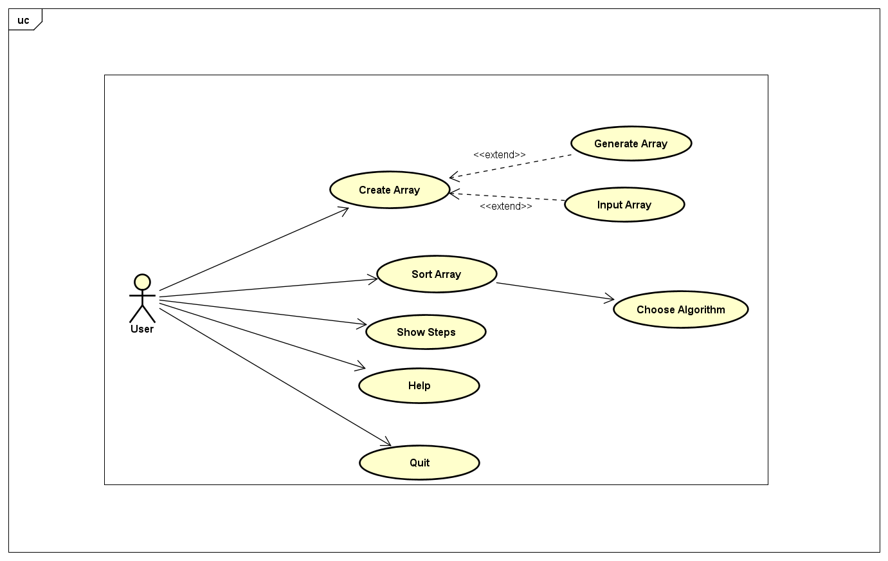
USE CASE DIAGRAM

Slide 5
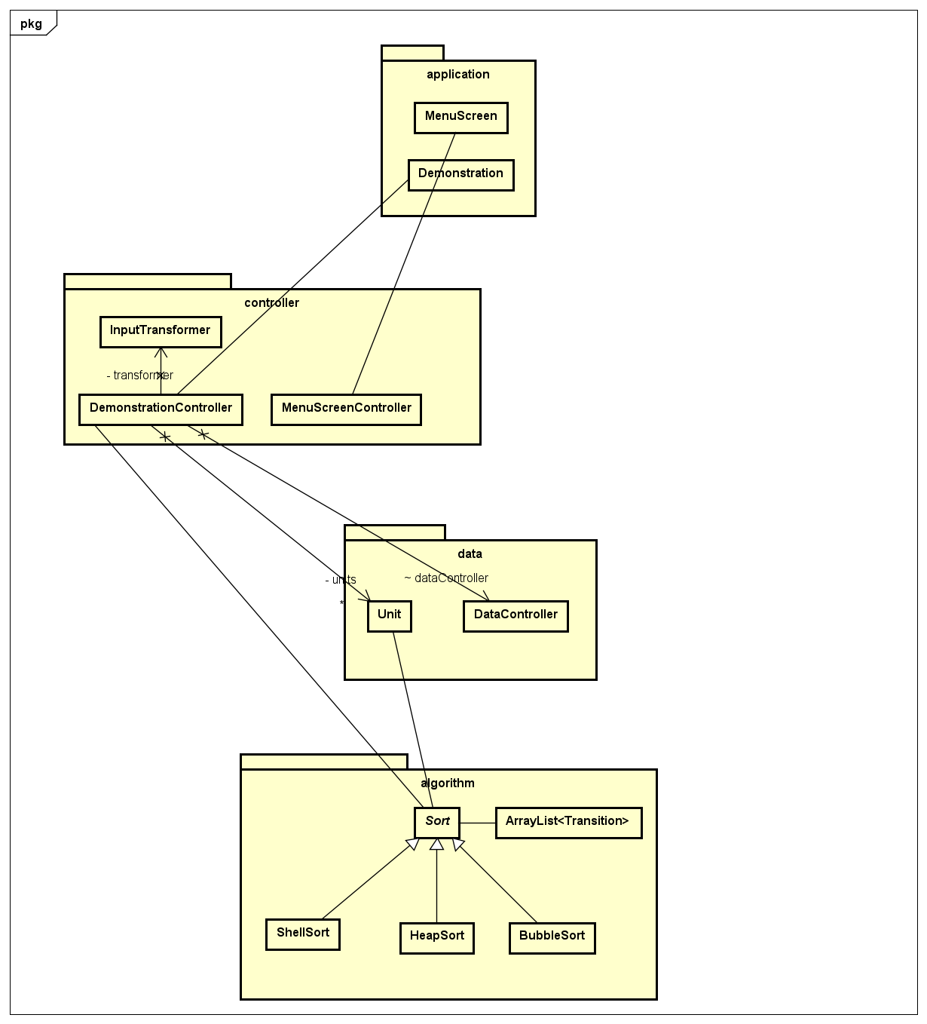
GENERAL CLASS DIAGRAM

Slide 6
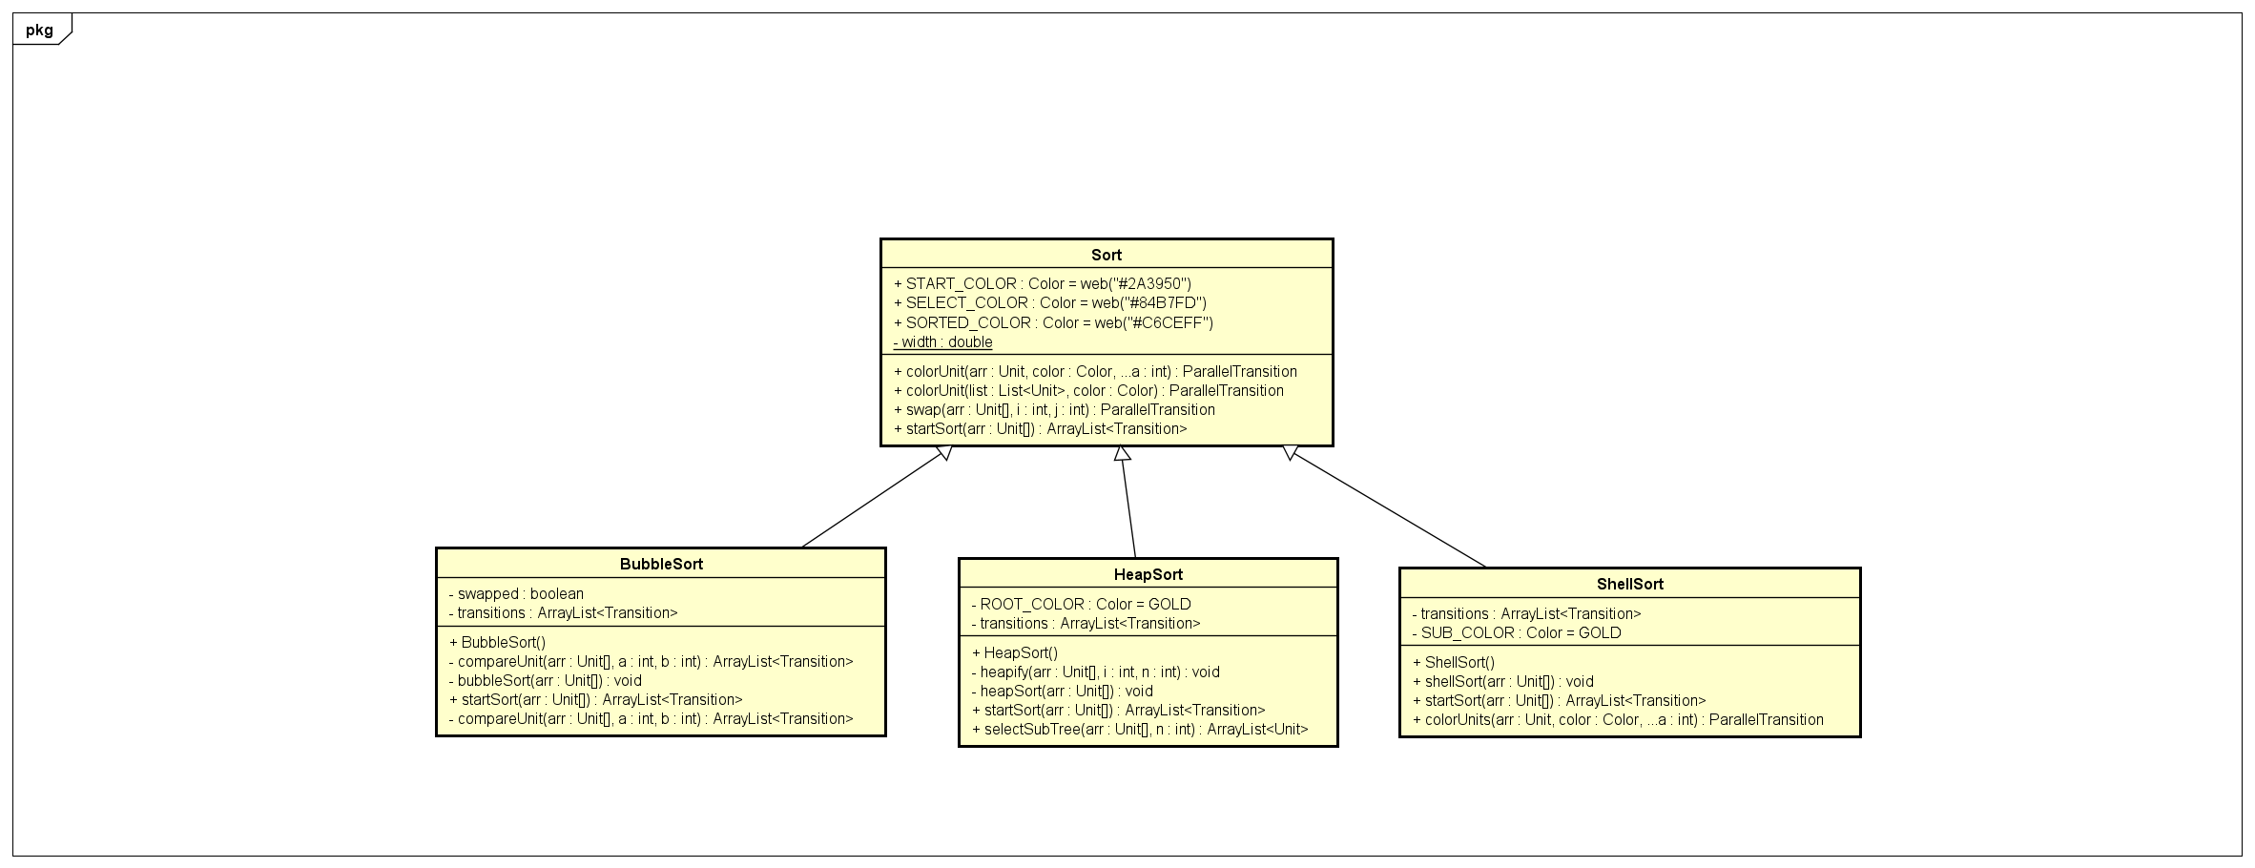
DETAIL CLASS DIAGRAM ALGORITHM

Slide 7
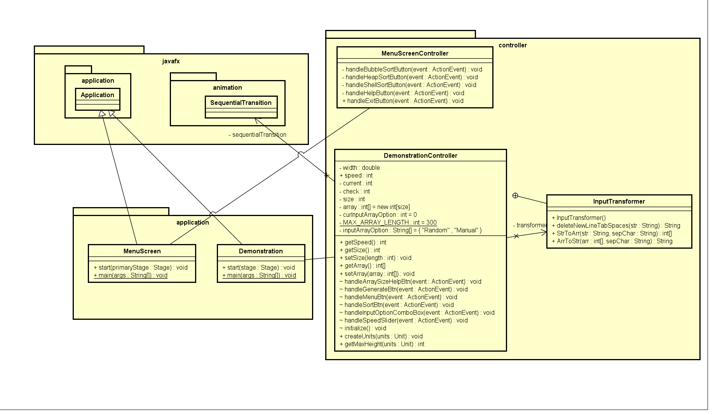
DETAIL CLASS DIAGRAM APPLICATION AND CONTROLLER

Slide 8
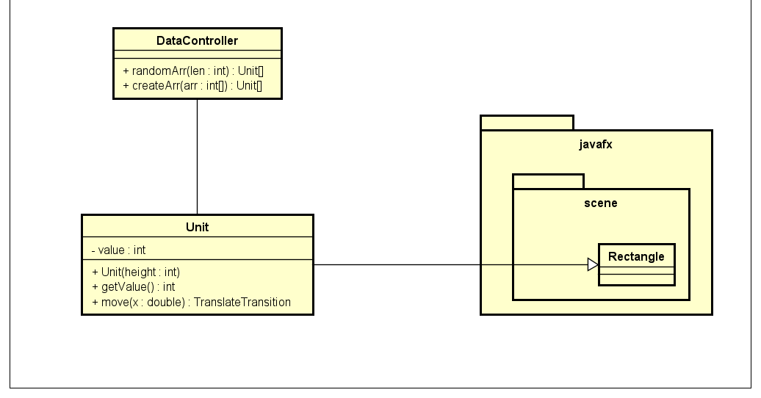
DETAIL CLASS DIAGRAM DATA

Slide 9
OOP TECHNIQUES
1. Kế thừa :
BubbleSort, HeapSort và ShellSort kế thừa từ lớp Sort
Lớp Unit kế thừa từ lớp Rectangle của Javafx
2. Đa hình
Lớp Sort được sử dụng cho cả 3 thuật toán trong DemonstrationController

Slide 10
OOP TECHNIQUES
3. Liên kết
DemonstrationController liên kết với Unit, lớp DataController, lớp Sort
MenuScreen liên kết với MenuController
DemonstrationController và MenuController liên kết với nhiều lớp của javafx

Slide 11
DEMO VIDEO

